Slide 1
Мимика и жесты
О дружбе

Slide 2
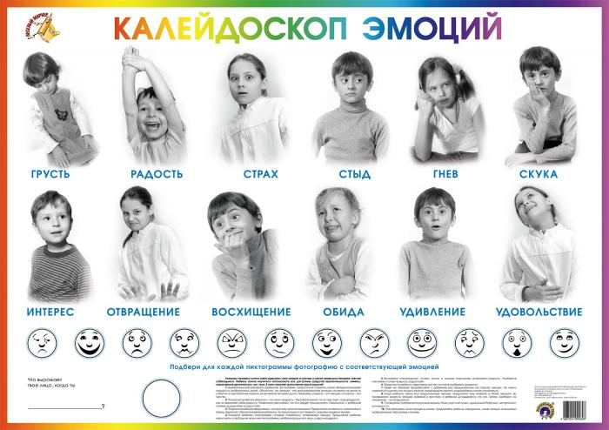
Эмоции - это переживания человека в данный момент. Каждый день разные события и явления вызывают у нас самые разные реакции: радость, восторг, тоску, грусть. Такие переживания и называют эмоциями и чувствами.

Slide 3
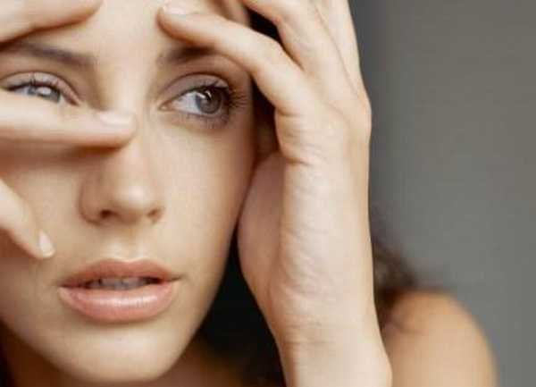
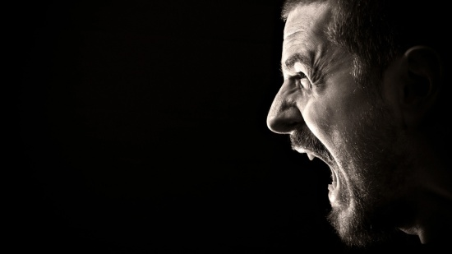
Как мы выражаем эмоции?
С помощью выражения лица (мимики)
С помощью голоса
С помощью жестов и
движений

Slide 4
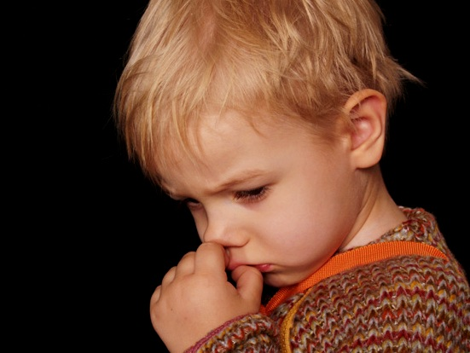
Читай людей, как книгу.
Определите, какие эмоции владеют людьми на фотографиях.
Обида

Slide 5
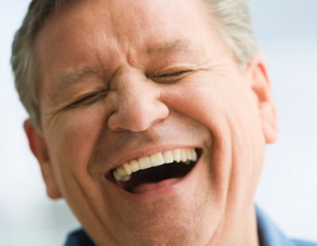
веселье

Slide 6
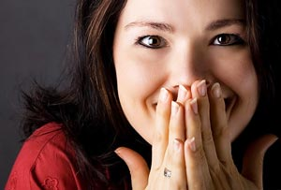
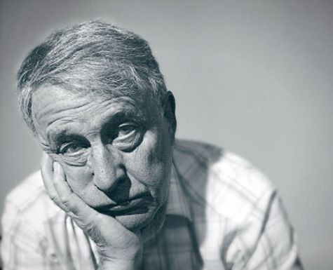
скука
восхищение

Slide 7
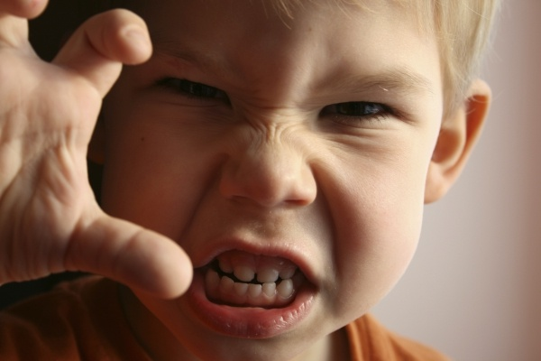
гнев

Slide 8
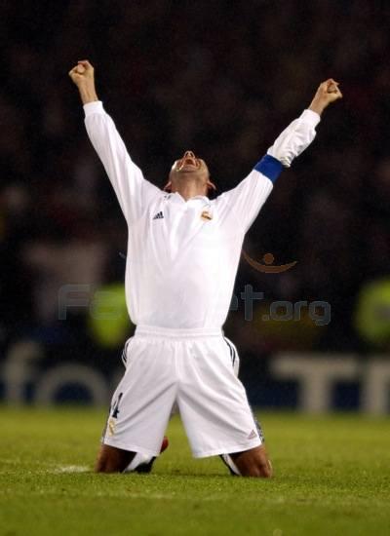
ликование

Slide 9
Включи эмоции!
Поработайте в парах. Покажите друг другу
страх
удивление
радость
подозрение
затаённую печаль
облегчение
интерес

Slide 10
Как умение читать эмоции и настроения собеседника может помочь в жизни?

Slide 11
Глаза говорят больше, чем слова.

